Slide 1
Национальный исследовательский центр
«курчатовский институт»
Институт физики высоких энергий имени А.А. Логунова
Национального исследовательского центра
«Курчатовский институт»
Образование К_{s}⁰ в π⁻A-взаимодействиях при 26 ГэВ
на ускорительном комплексе У-70
Эксперимент СПАСЧАРМ
Докладчик: Калугин Н.

Slide 2
Введение
А-зависимость является традиционным фундаментальным исследованием.
Например, измеренный параметр α A-зависимости, для частиц, состоящих из легких кварков ~2/3, тогда как для чармония ~1.
На текущий момент накоплены экспериментальные результаты по A-зависимости инклюзивного образования K_{S}⁰ – мезона (в моде распада на π⁺ π⁻) в pA-взаимодействиях (HERA-B, СВД-2, Fermilab), K⁺A-взаимодействиях (EHS, Гиперон), π⁺A(EHS) при различных энергиях и различных кинематических диапазонах.
Какие-либо экспериментальные результаты по A-зависимости K_{S}⁰ – мезонов (в моде распада на π⁺ π⁻) в π⁻A-взаимодействиях отсутствуют. В данной работе эти результаты получены впервые.

Slide 3
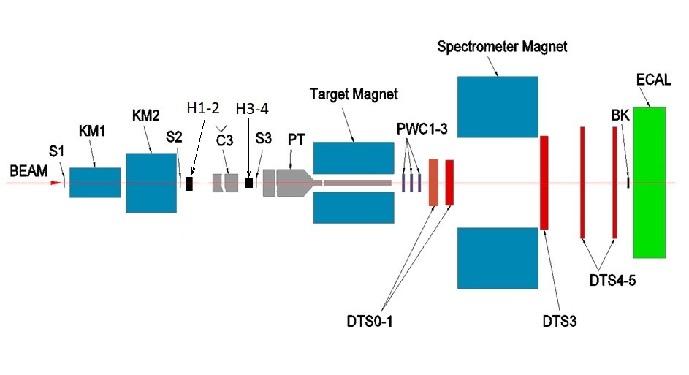
Экспериментальная установка СПАСЧАРМ
Nuclear targets location
Проведен анализ данных, набранных в осеннем сеансе 2021 года, на ядерных мишенях

Slide 4
Список участников сеанса 2021
ИФВЭ
Абрамов В.А., Васильев А.Н., Гончаренко Ю.М., Деревщиков А.А., Калугин Н.К., Минаев Н.Г., Мельник Ю.М., Моисеев В.В., Морозов Д.А. Мочалов В.В, Новиков К.Д., Узунян А.В., Рыжиков С.В., Рязанцев А.В., Семенов П.А., Якутин А.Е.
НИЦ «Курчатовский институт» – ИТЭФ
Алексеев И.Г., Самигуллин Э.И., Свирида Д.Н., Нестеров В.В.
НИЦ «Курчатовский институт» – ПИЯФ
Козленко Н.Г., Гриднев А.Б. Новинский Д.В., Темирбулатов В.С.
МИФИ
Нурушева М.Б., Рыков В.Л.

Slide 5
Отбор событий
1. Множественность пучковых треков на событие, равная единице; идентифицированный пучковой π⁻ - мезон; наличие в событии минимум одной h⁺ h⁻ - пары.
2. Выделение многовершинных событий
3. Z-координата вершины распада
4. Расстояние между h⁺ h⁻ - парами
5. Критерий Арментероса-Подолянского
6. Общая вершина между пучковым π⁻ - мезоном и V⁰ -частицей

Slide 6
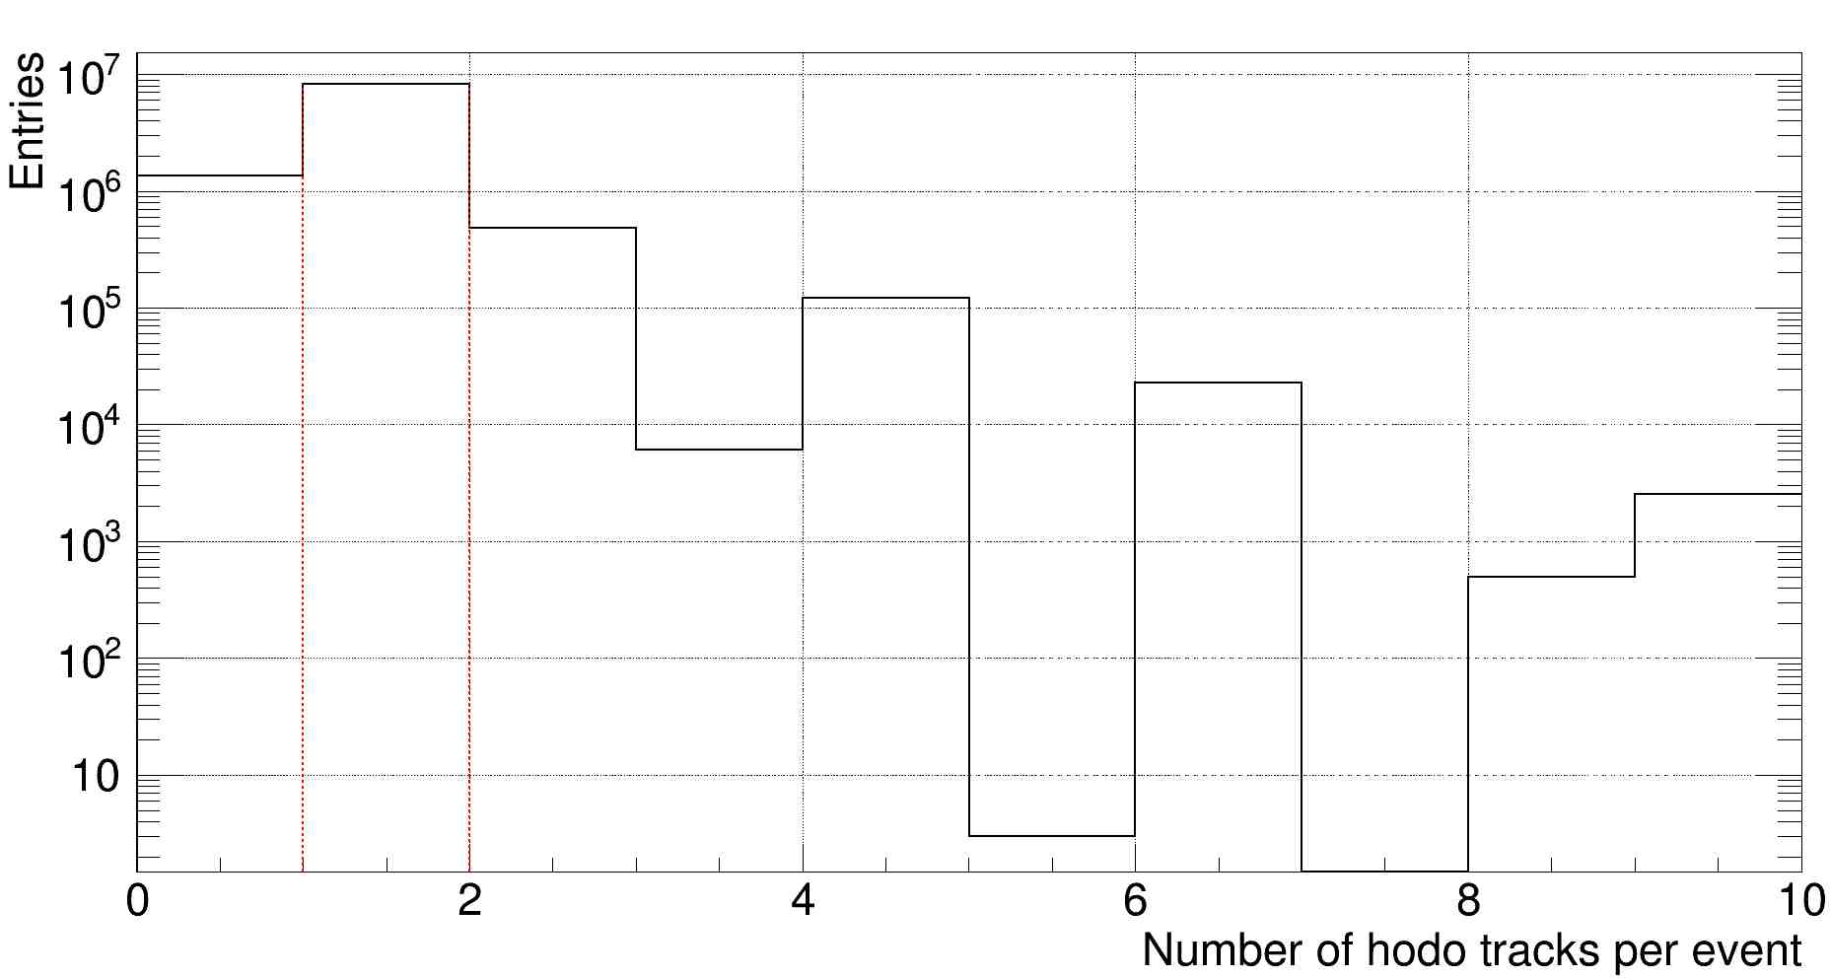
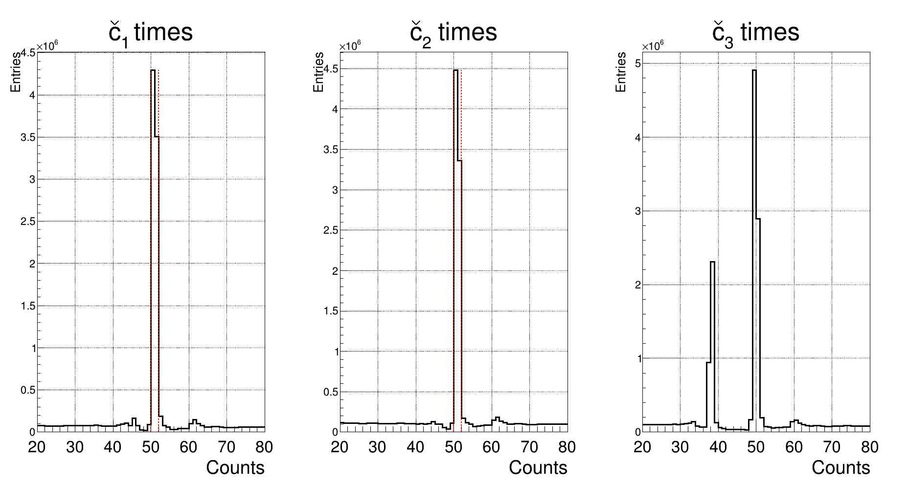
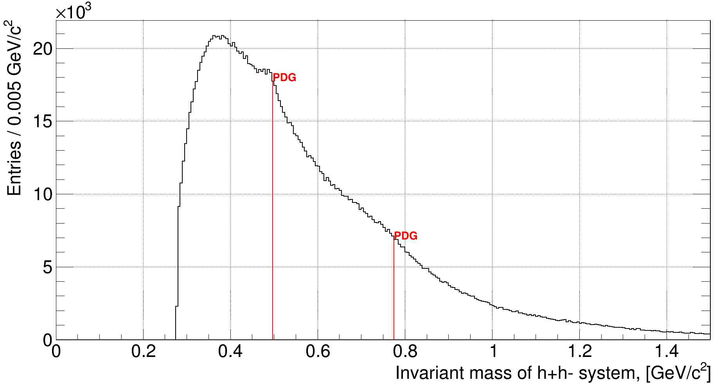
Отбор событий
1. Множественность пучковых треков на событие, равная единице; идентифицированный пучковой π⁻ - мезон; наличие в событии минимум одной h⁺ h⁻ - пары.
$$M_{inv}=\sqrt{{\left(E_{h^{+}}+E_{h^{−}}\right)}^{2}−{\left(p_{h^{+}}^{x}+p_{h^{−}}^{x}\right)}^{2}−{\left(p_{h^{+}}^{y}+p_{h^{−}}^{y}\right)}^{2}−{\left(p_{h^{+}}^{z}+p_{h^{−}}^{z}\right)}^{2}}$$
$$E_{h^{∓}}=\sqrt{m_{π^{∓}}^{2}+{\left(p_{h^{∓}}^{x}\right)}^{2}+{\left(p_{h^{∓}}^{y}\right)}^{2}++{\left(p_{h^{∓}}^{z}\right)}^{2}}$$
$$m_{π^{∓}}≈0.139 ГэВ$$

Slide 7
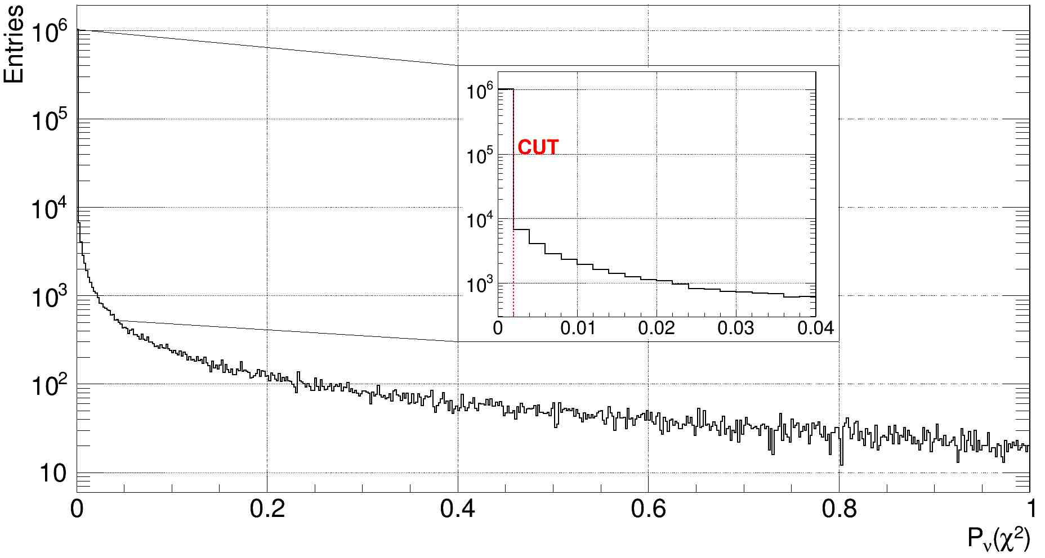
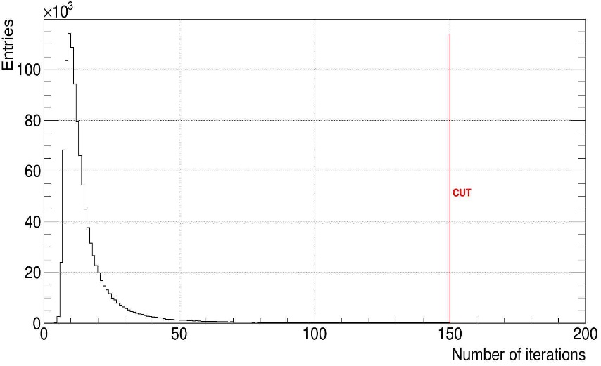
Отбор событий
2. Разделение событий на одновершинные и многовершинные
$$χ^{2}=\sum_{i=1}^{n}{{\left[\frac{B_{x_{i}}+Z_{V}∙A_{x_{i}}−X_{V}}{σ_{X_{i}}}\right]}^{2}}+\sum_{i=1}^{n}{{\left[\frac{B_{y_{i}}+Z_{V}∙A_{y_{i}}−Y_{V}}{σ_{Y_{i}}}\right]}^{2}}$$
$$P_{ν}\left(χ^{2}\right)=\int_{χ^{2}}^{∞}{f_{ν}\left(χ^{′^{2}}\right)}dχ^{′^{2}}$$
$$υ=2∙n−3$$
$$σ_{X_{i}}^{2}\left(Z_{V}\right)=σ_{A_{X_{i}}}^{2}∙Z_{V}^{2}+σ_{B_{X_{i}}}^{2}$$
$$σ_{Y_{i}}^{2}\left(Z_{V}\right)=σ_{Y_{X_{i}}}^{2}∙Z_{V}^{2}+σ_{Y_{X_{i}}}^{2}$$
Условие сходимости итерационного процесса:
$$χ_{i}^{2}=χ_{i+1}^{2}$$

Slide 8
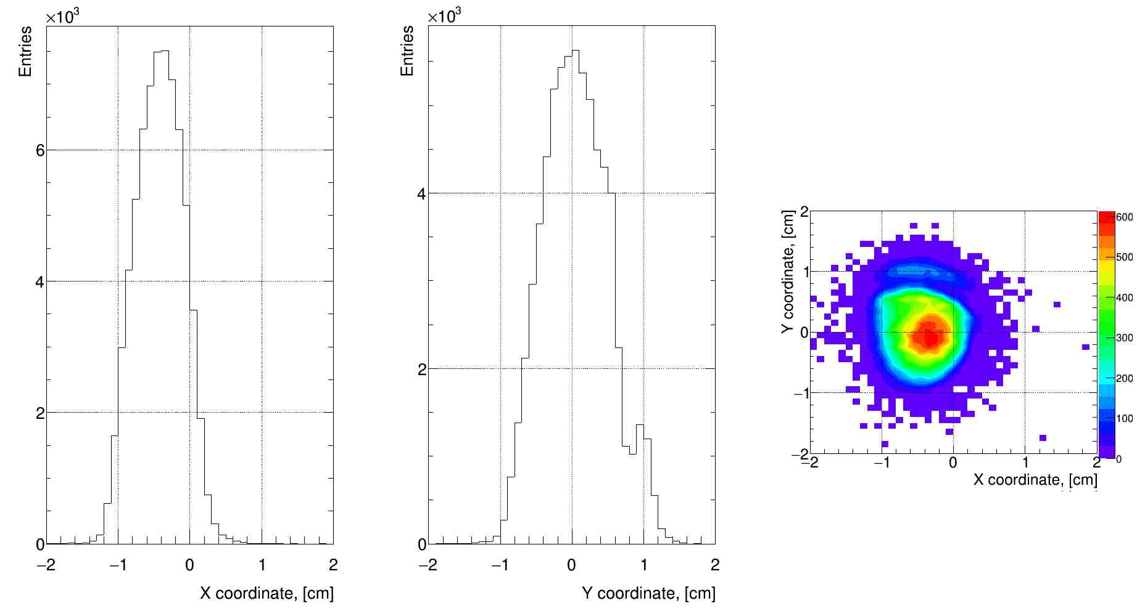
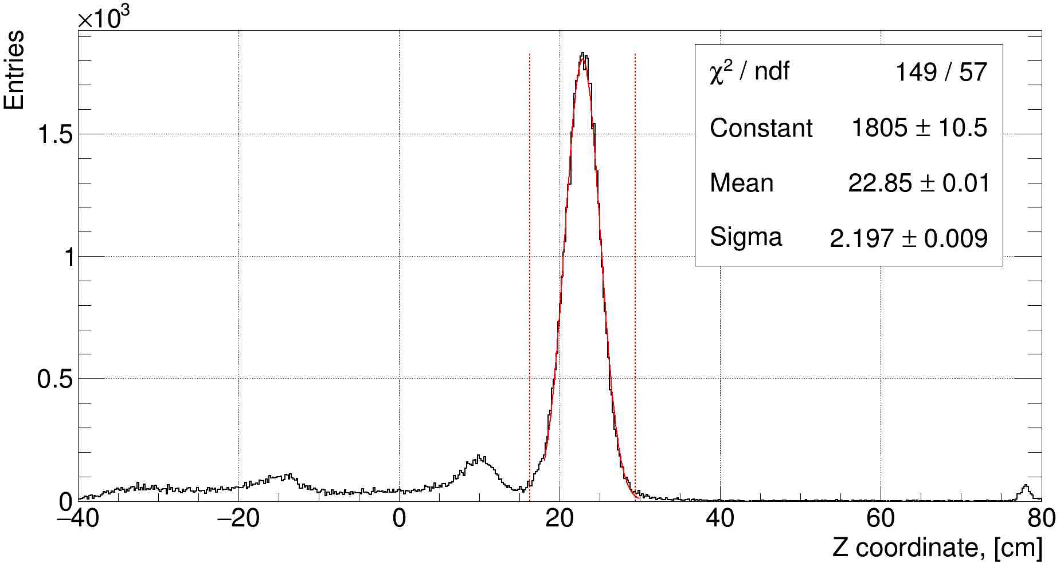
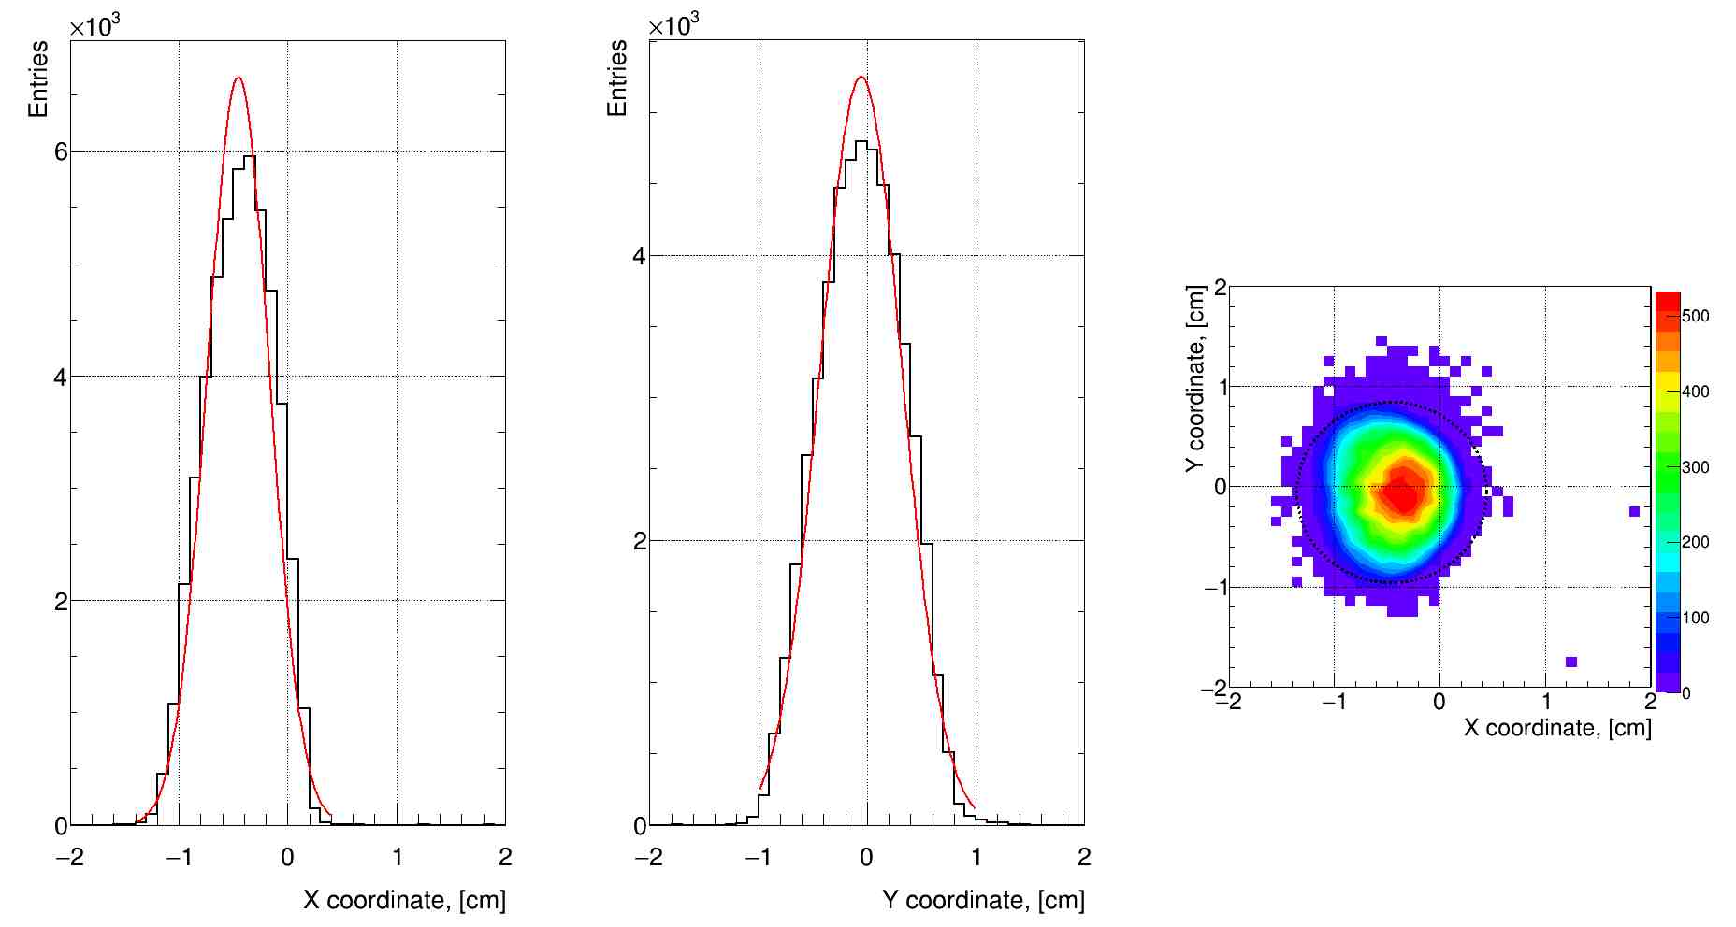
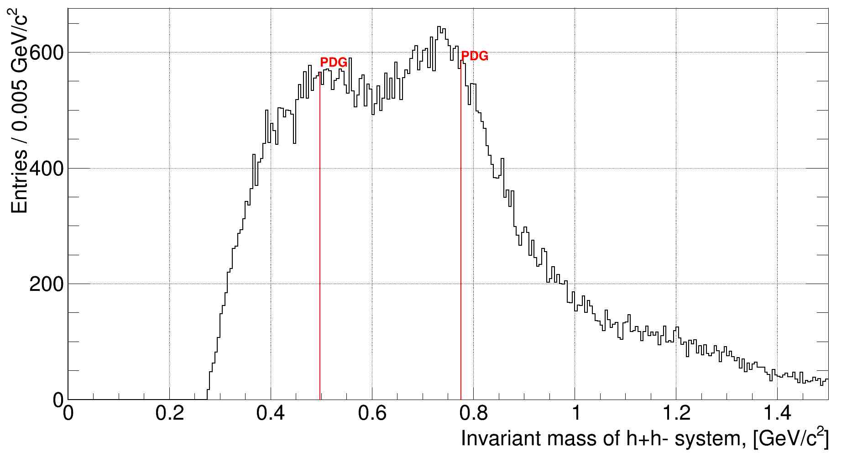
Отбор событий
2. Разделение событий на одновершинные и многовершинные
Одновершинные события:
$$P_{υ}\left(χ^{2}\right)>0.002$$

Slide 9
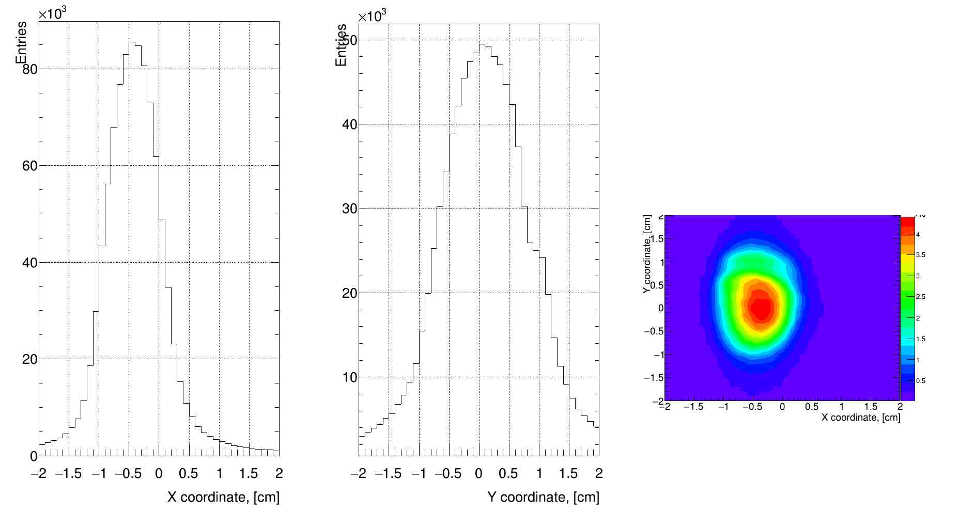
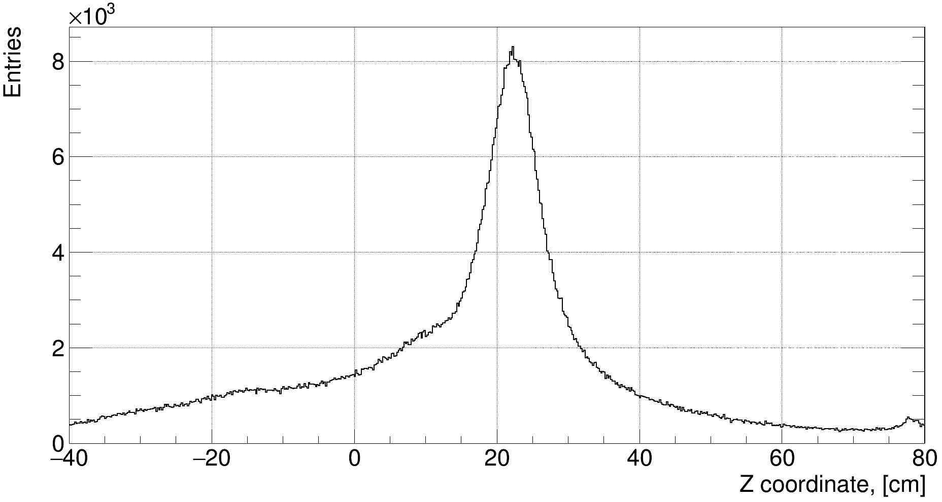
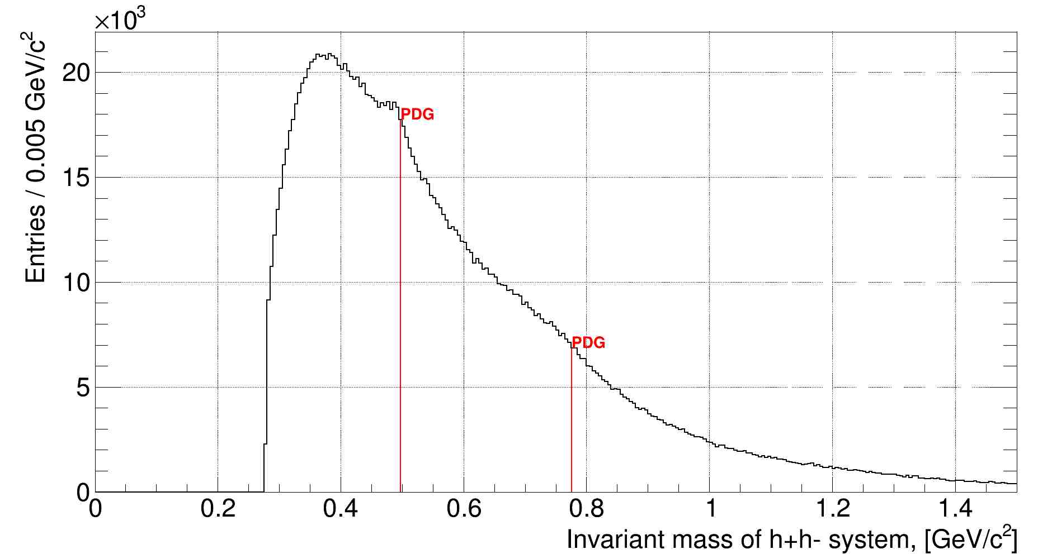
Отбор событий
2. Разделение событий на одновершинные и многовершинные
Многовершинные события:
$$P_{υ}\left(χ^{2}\right)<0.002$$

Slide 10
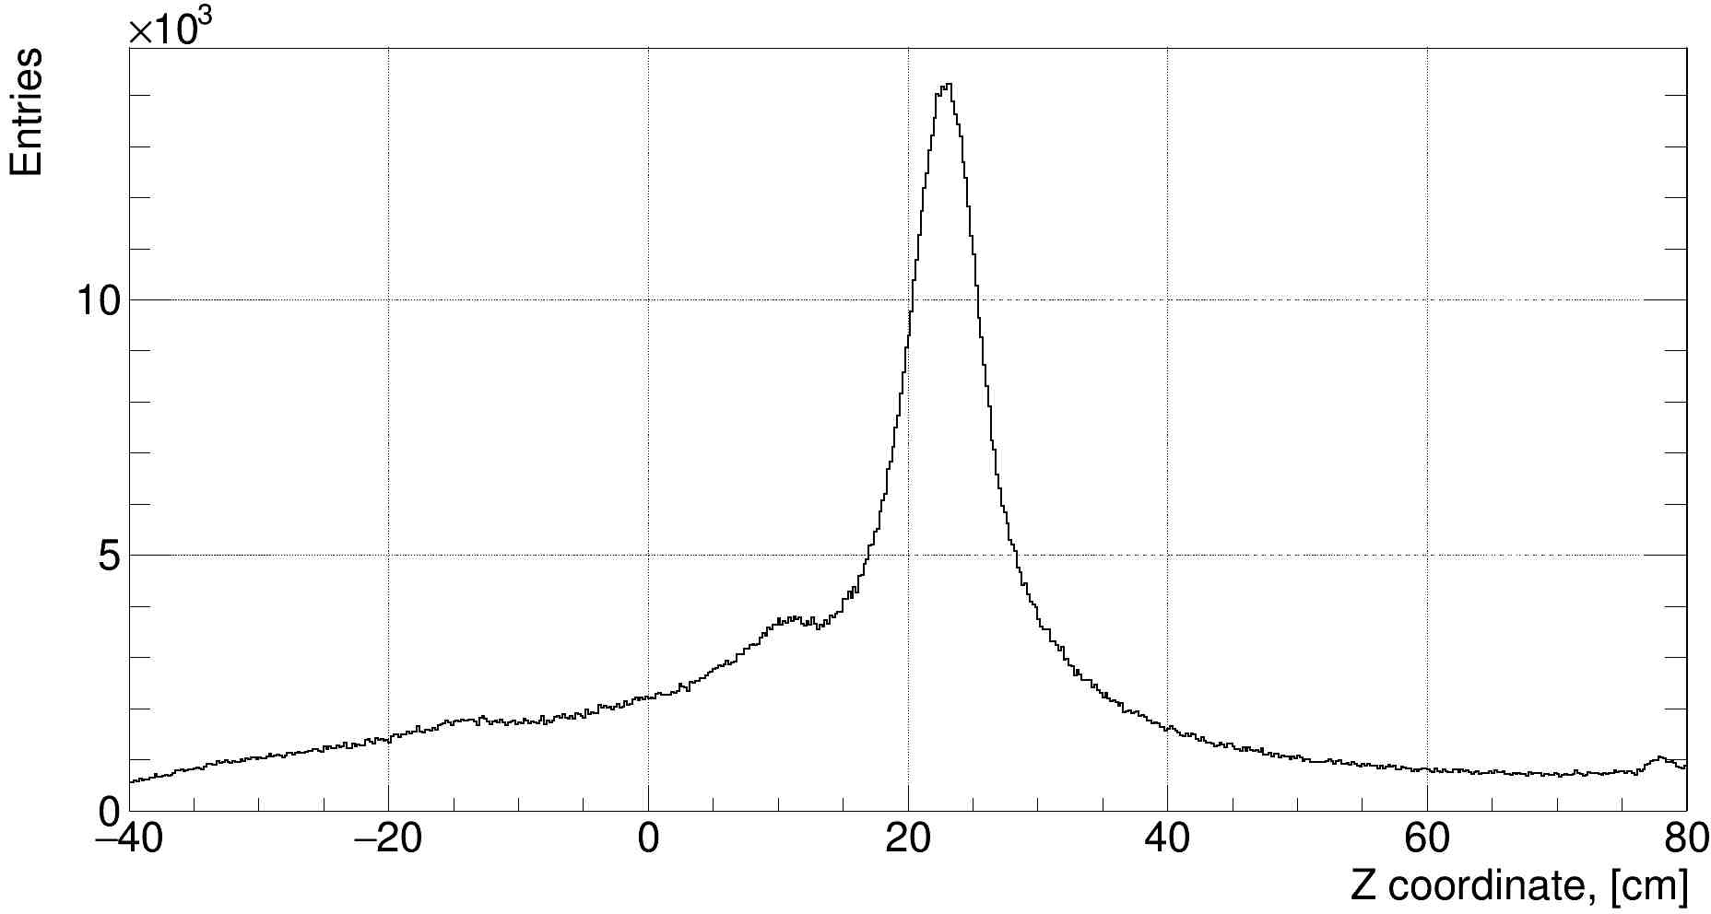
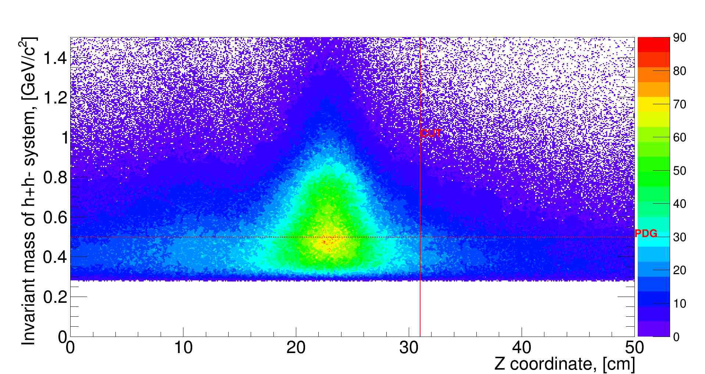
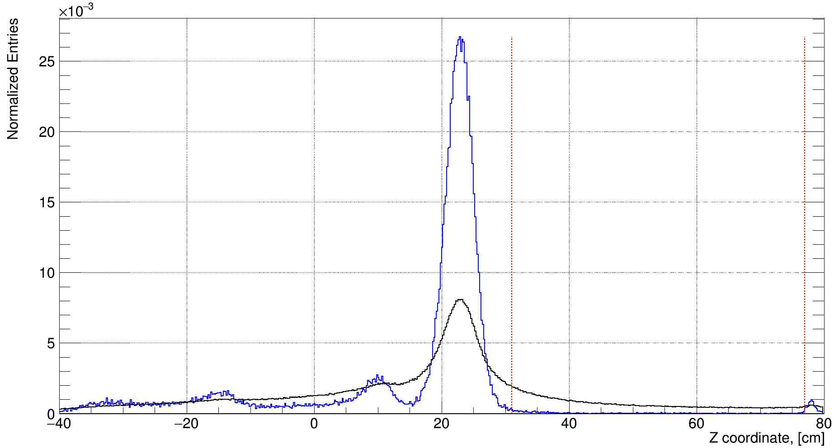
Отбор событий
3. Z-координата вершины распада
$$L=\sum_{i=1}^{n=2}{{\left(B_{X_{i}}+Z_{V}^{decay}∙A_{X_{i}}−X_{V}^{decay}\right)}^{2}}+\sum_{i=1}^{n=2}{{\left(B_{Y_{i}}+Z_{V}^{decay}∙A_{Y_{i}}−Y_{V}^{decay}\right)}^{2}}$$
Поиск в т.н. распадной длине 31см < Z < 77 см

Slide 11
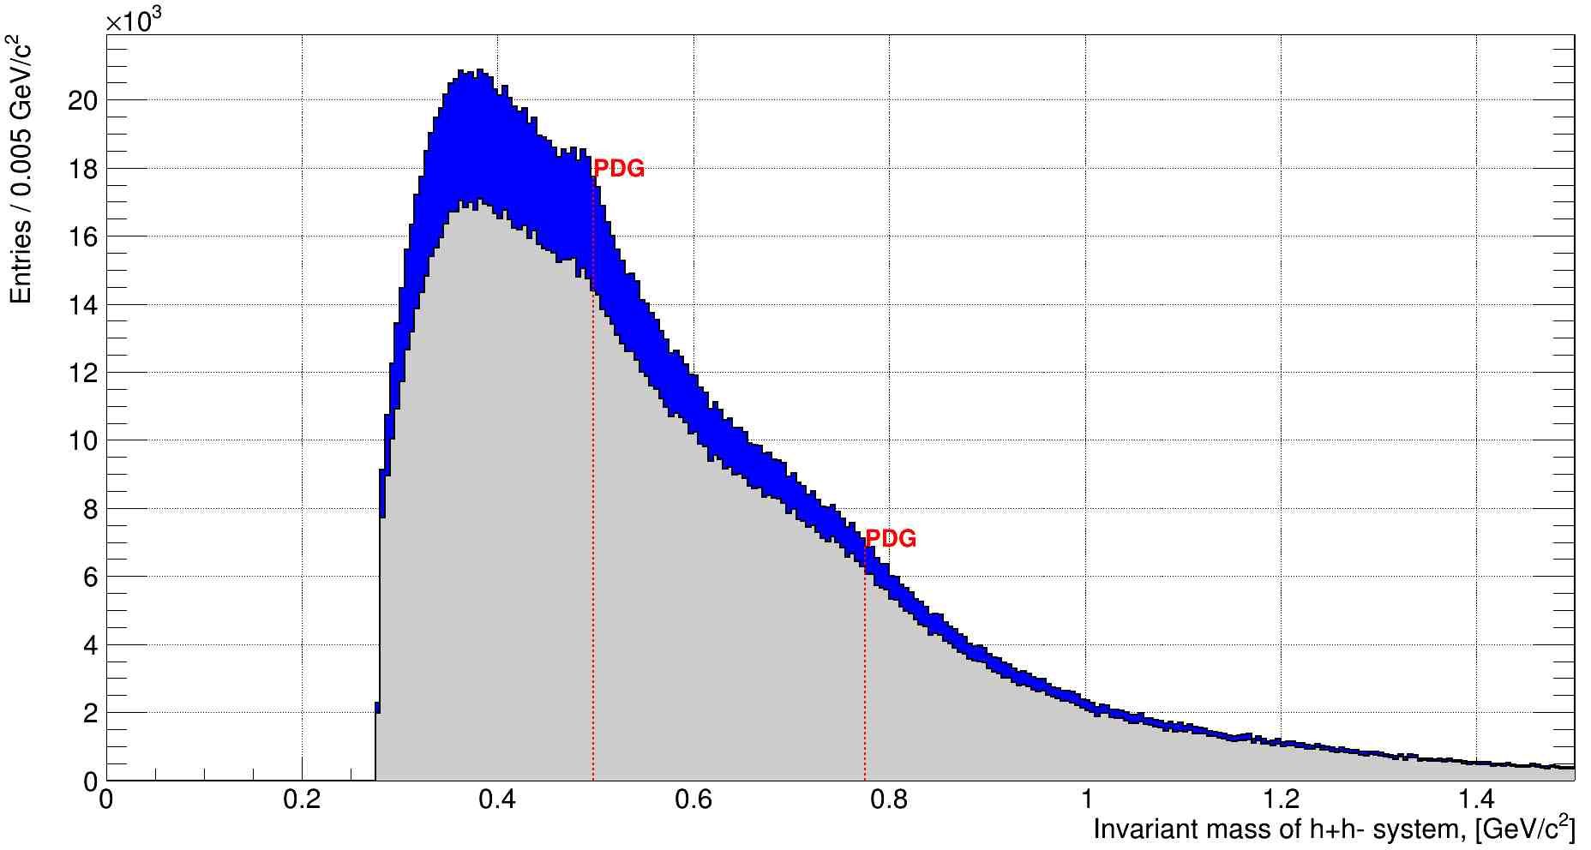
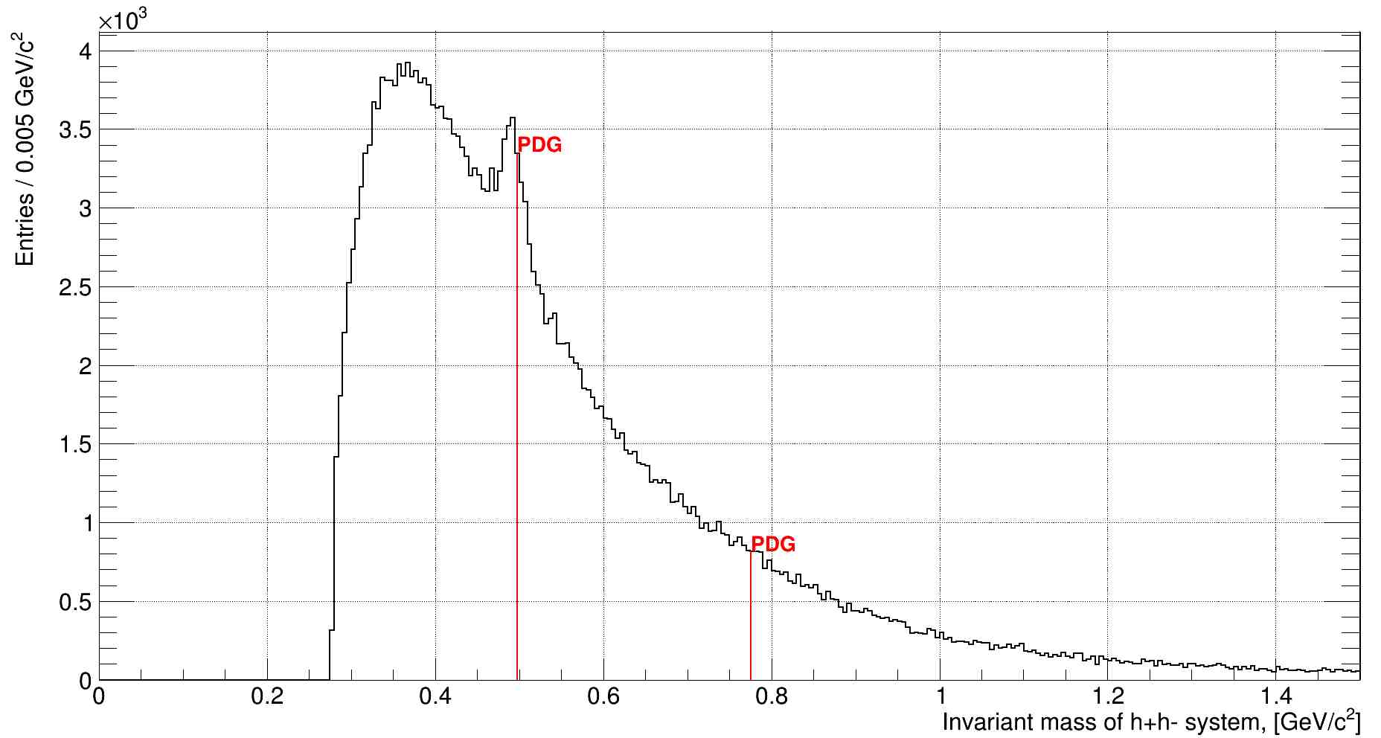
Отбор событий
3. Z-координата вершины распада

Slide 12
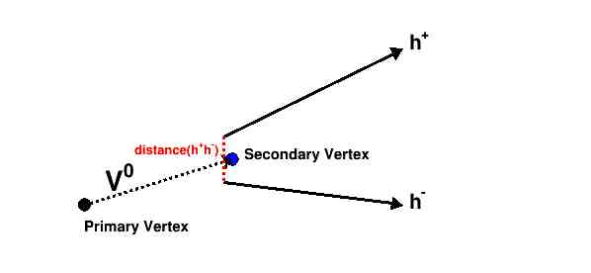
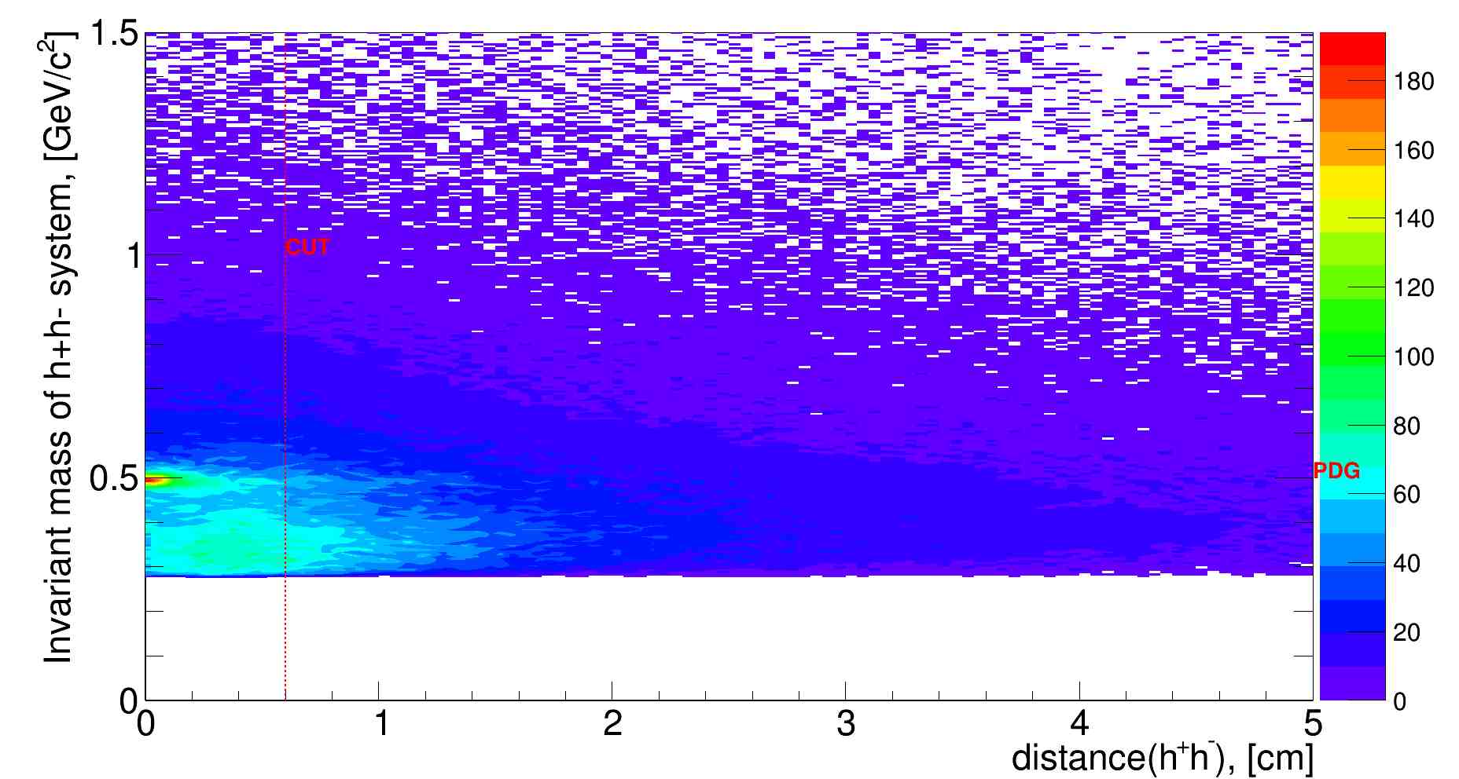
Отбор событий
4. Расстояние между h⁺ h⁻ - парами
$$distance\left(h^{+}h^{−}\right)=\left|\frac{\left|\begin{matrix}p_{h^{+}}^{x} & p_{h^{+}}^{y} & p_{h^{+}}^{z} \\ p_{h^{−}}^{x} & p_{h^{−}}^{y} & p_{h^{−}}^{z} \\ x_{h−}−x_{h+} & y_{h−}−y_{h+} & z_{h−}−z_{h+}\end{matrix}\right|}{\sqrt{{\left|\begin{matrix}p_{h^{+}}^{y} & p_{h^{+}}^{z} \\ p_{h^{−}}^{y} & p_{h^{−}}^{z}\end{matrix}\right|}^{2}+{\left|\begin{matrix}p_{h^{+}}^{x} & p_{h^{+}}^{z} \\ p_{h^{−}}^{x} & p_{h^{−}}^{z}\end{matrix}\right|}^{2}+{\left|\begin{matrix}p_{h^{+}}^{x} & p_{h^{+}}^{y} \\ p_{h^{−}}^{x} & p_{h^{−}}^{y}\end{matrix}\right|}^{2}}}\right|$$
$$h^{−}: \frac{x−x_{h−}}{p_{h^{−}}^{x}}=\frac{y−y_{h−}}{p_{h^{−}}^{y}}=\frac{z−z_{h−}}{p_{h^{−}}^{z}}$$
$$h^{+}: \frac{x−x_{h+}}{p_{h^{+}}^{x}}=\frac{y−y_{h+}}{p_{h^{+}}^{y}}=\frac{z−z_{h+}}{p_{h^{+}}^{z}}$$

Slide 13
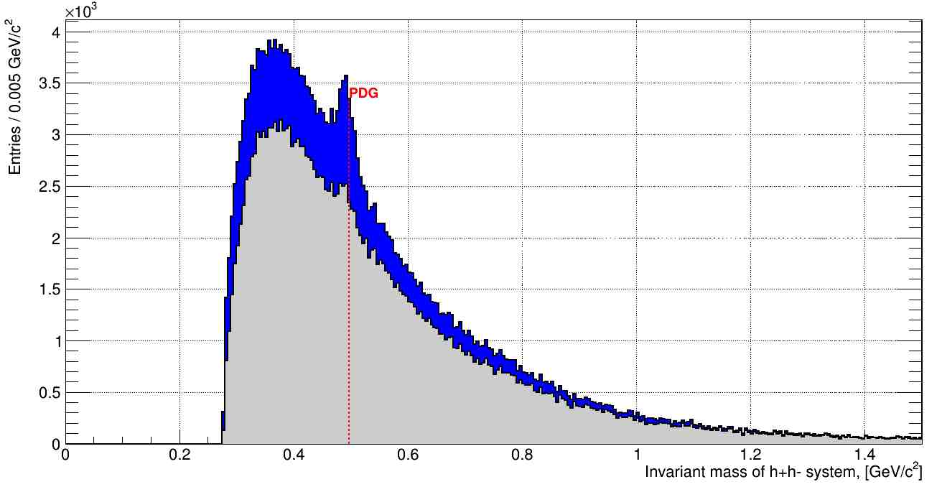
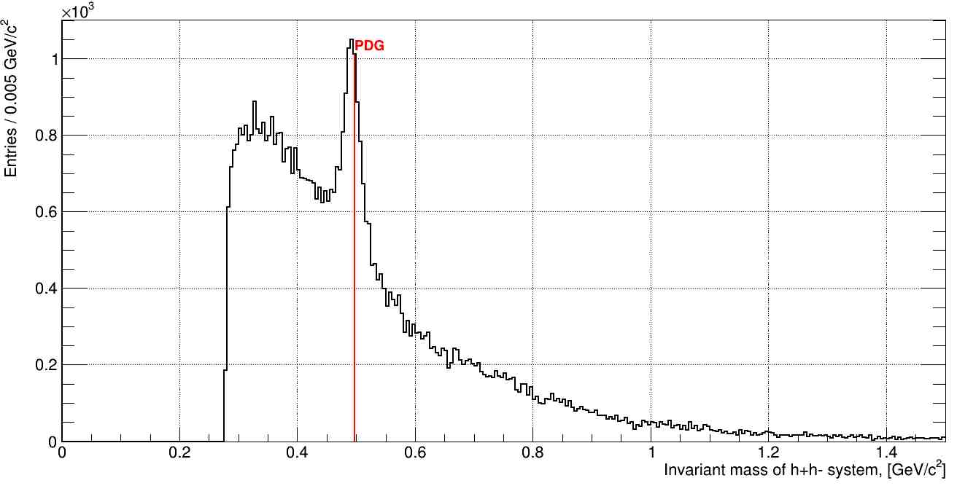
Отбор событий
4. Расстояние между h⁺ h⁻ - парами

Slide 14
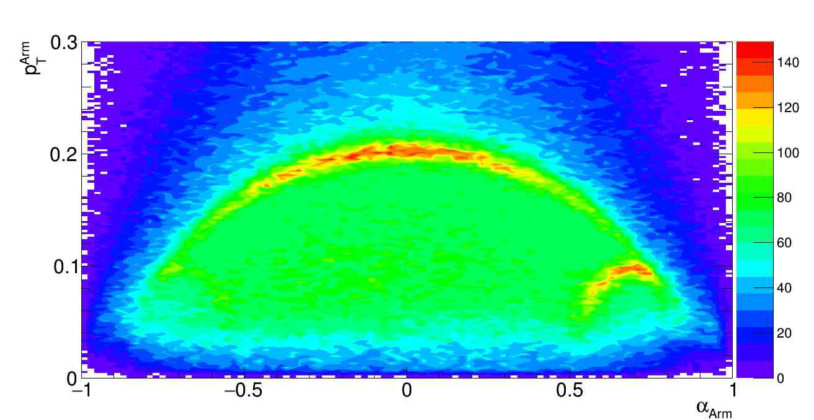
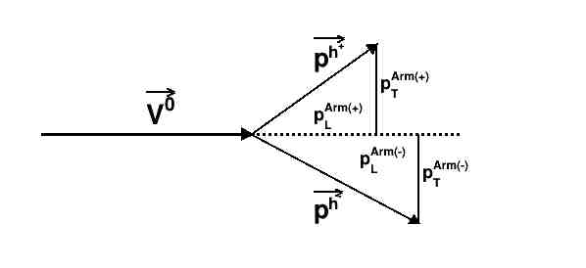
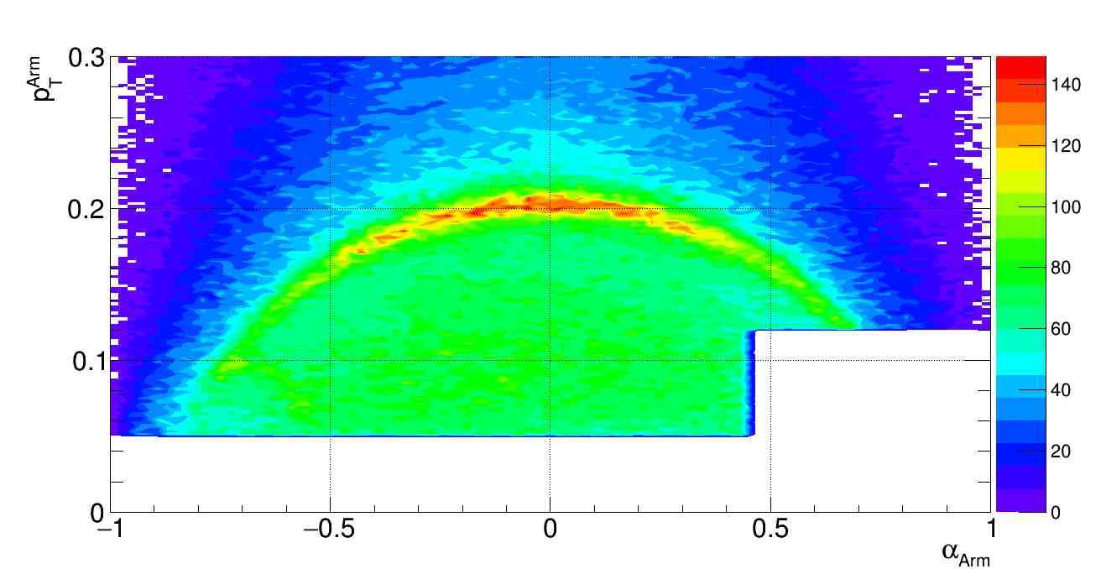
Отбор событий
5. Критерий Арментероса-Подолянского
$$α_{Arm}=\frac{p_{L}^{Arm(+)}−p_{L}^{Arm(−)}}{p_{L}^{Arm(+)}+p_{L}^{Arm(−)}}$$

Slide 15
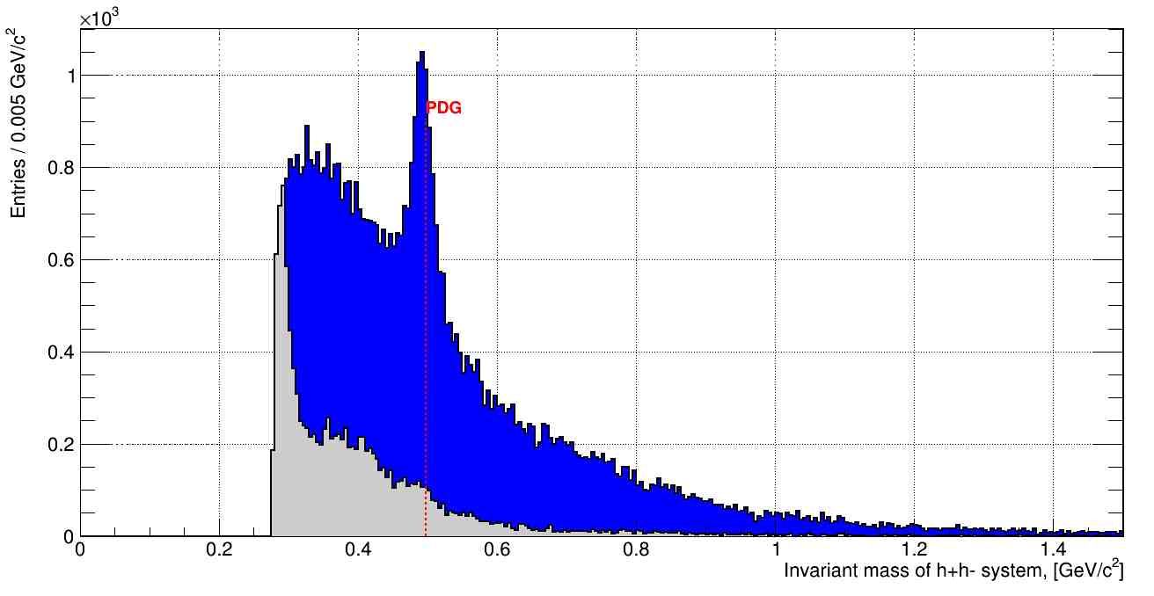
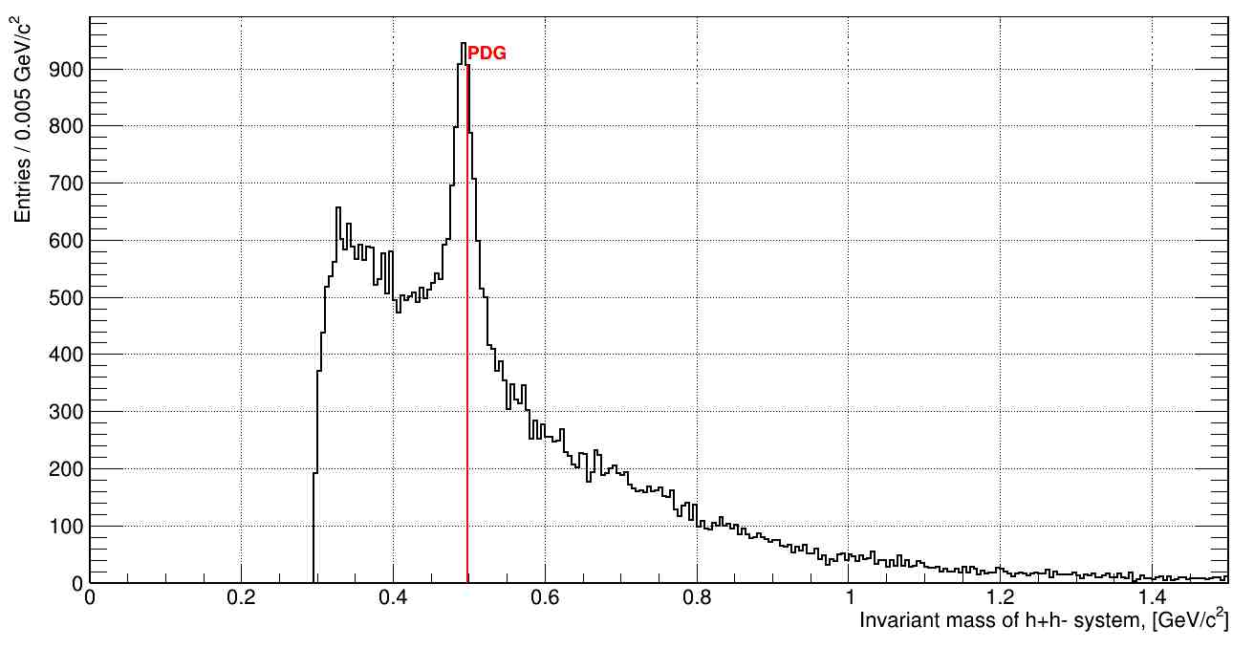
Отбор событий
4. Критерий Арментероса-Подолянского

Slide 16
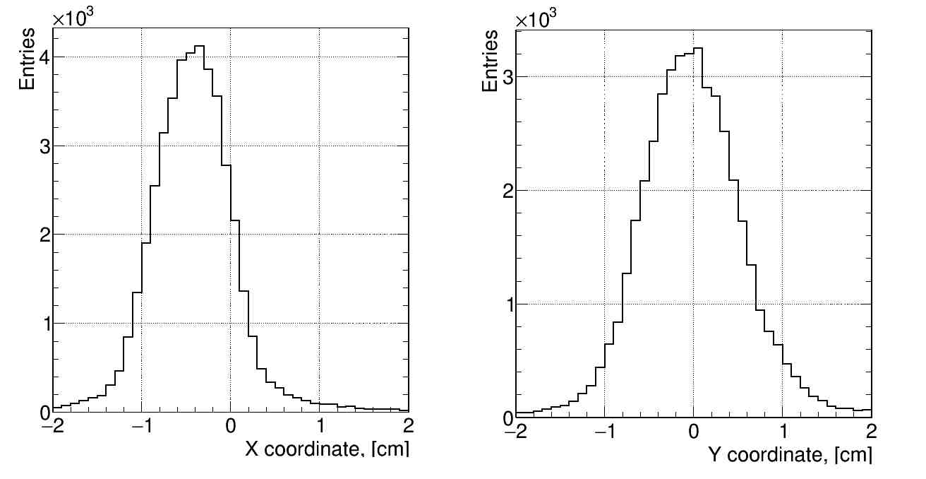
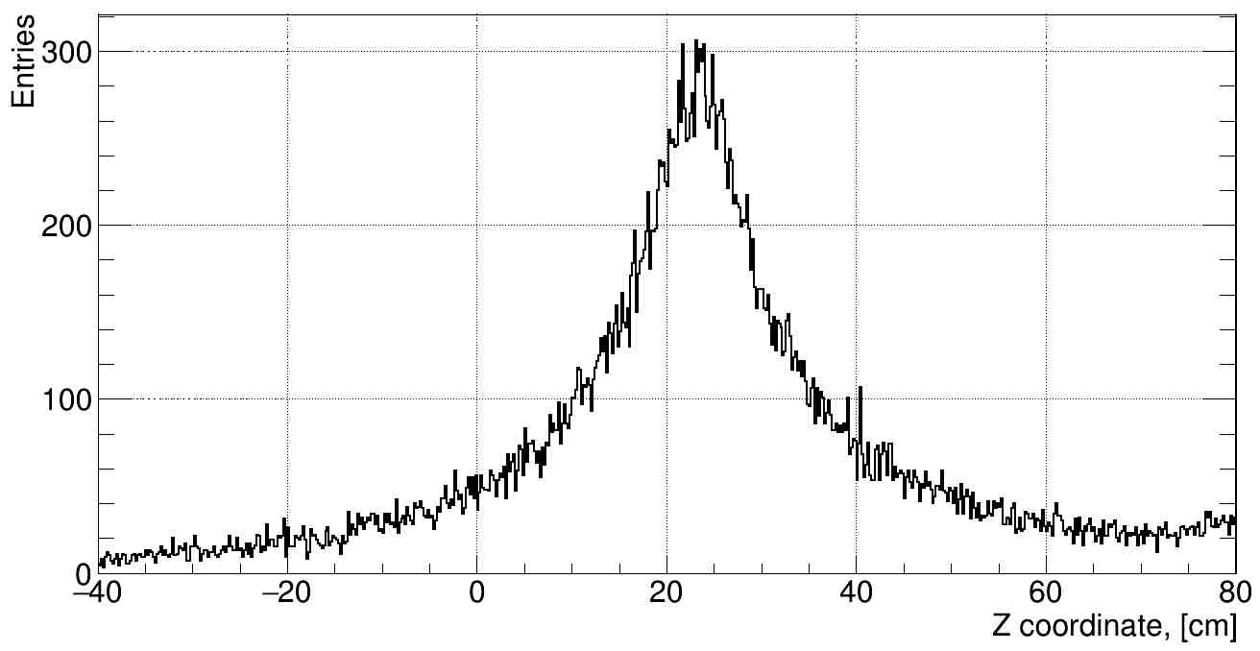
Отбор событий
5. Общая вершина между пучковым π⁻ - мезоном и V⁰ -частицей

Slide 17
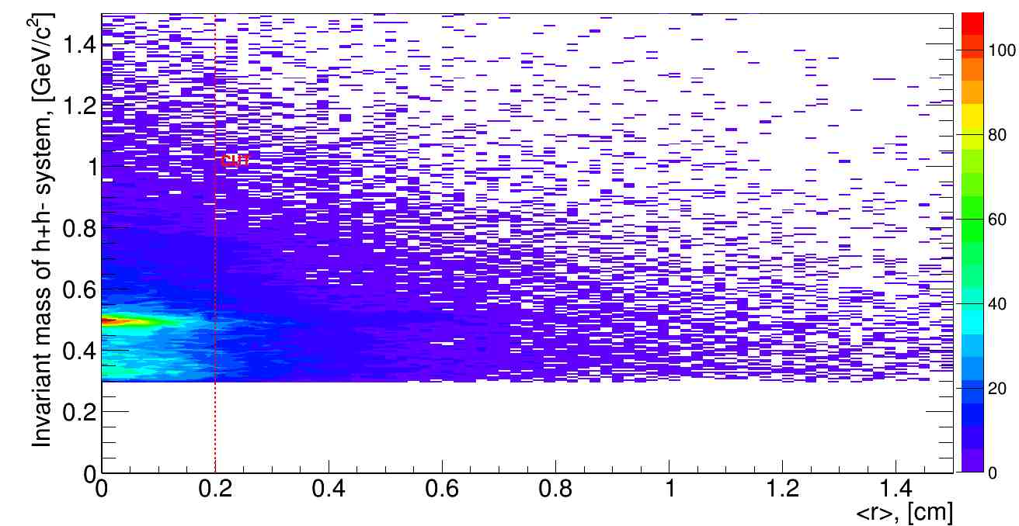
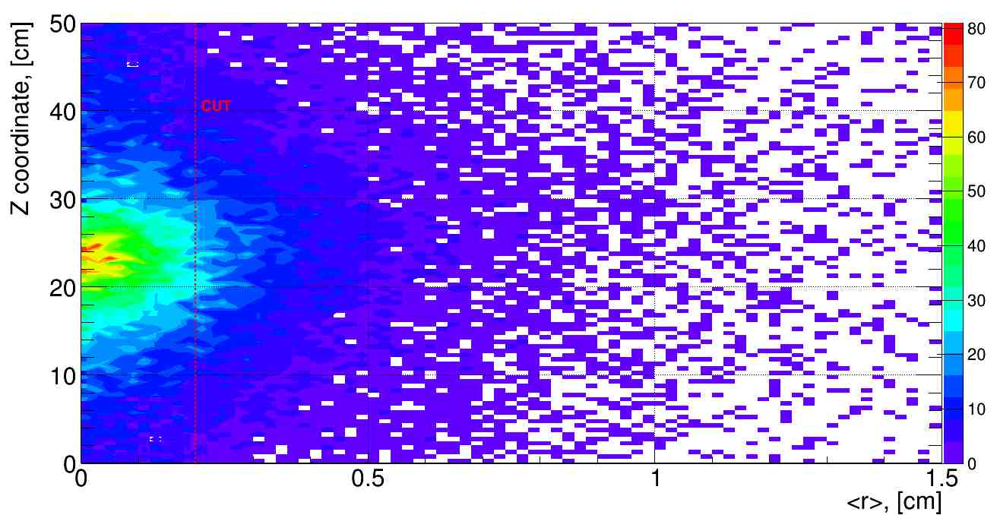
Отбор событий
5. Общая вершина между пучковым π⁻ - мезоном и V⁰ -частицей
$$<r>=\sqrt{\frac{\sum_{i=1}^{n=2}{{\left(B_{X_{i}}+Z_{V}∙A_{X_{i}}−X_{V}\right)}^{2}}+\sum_{i=1}^{n=2}{{\left(B_{Y_{i}}+Z_{V}∙A_{Y_{i}}−Y_{V}\right)}^{2}}}{n}}$$

Slide 18
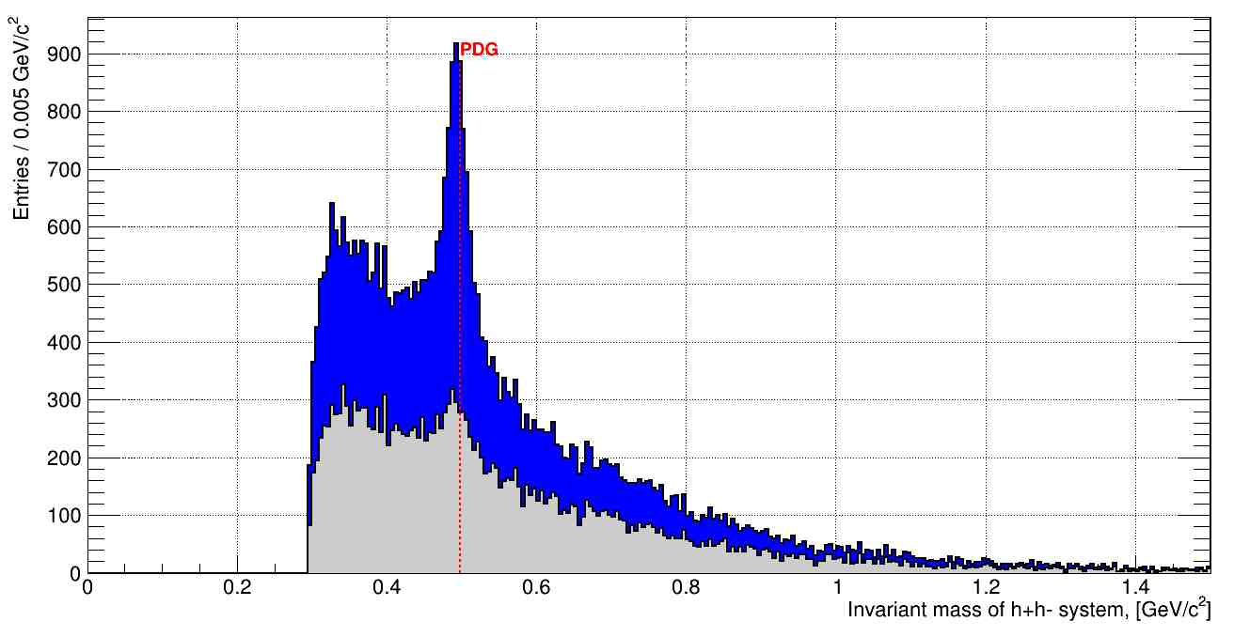
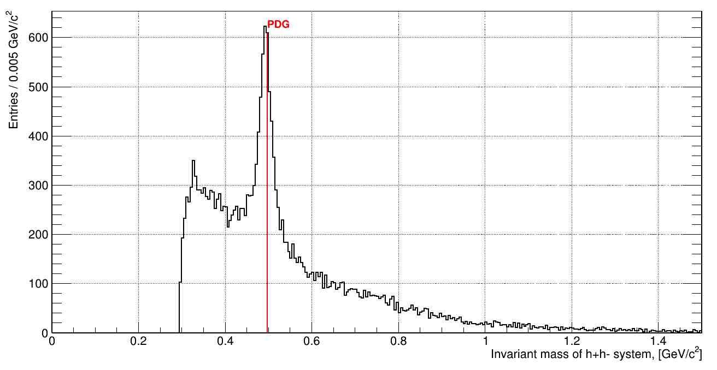
Отбор событий
5. Общая вершина между пучковым π⁻ - мезоном и V⁰ -частицей

Slide 19
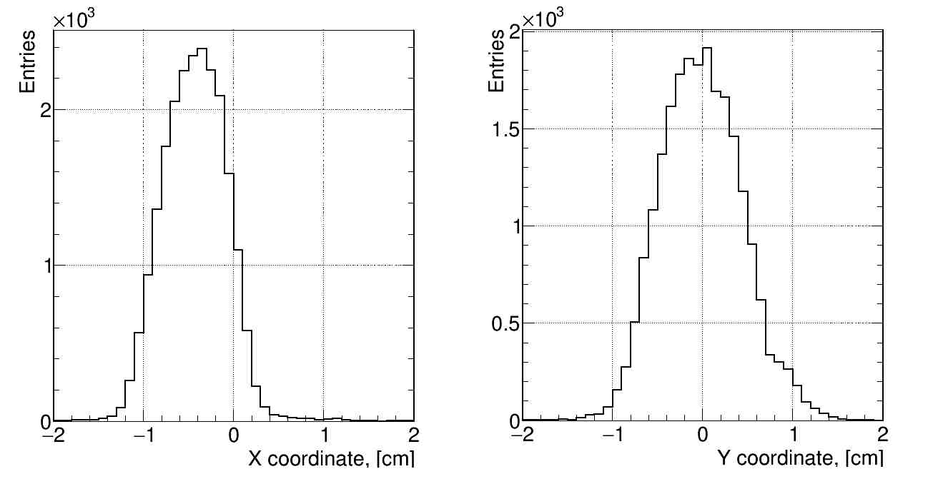
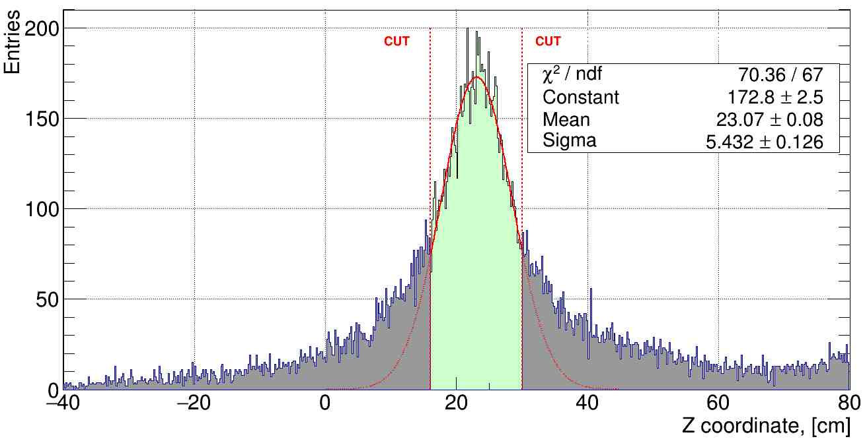
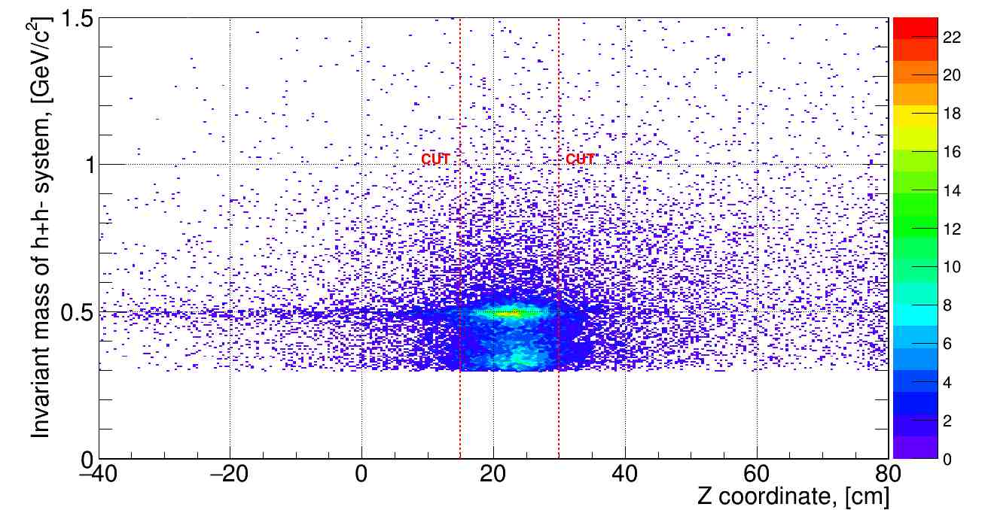
Отбор событий
5. Общая вершина между пучковым π⁻ - мезоном и V⁰ -частицей

Slide 20
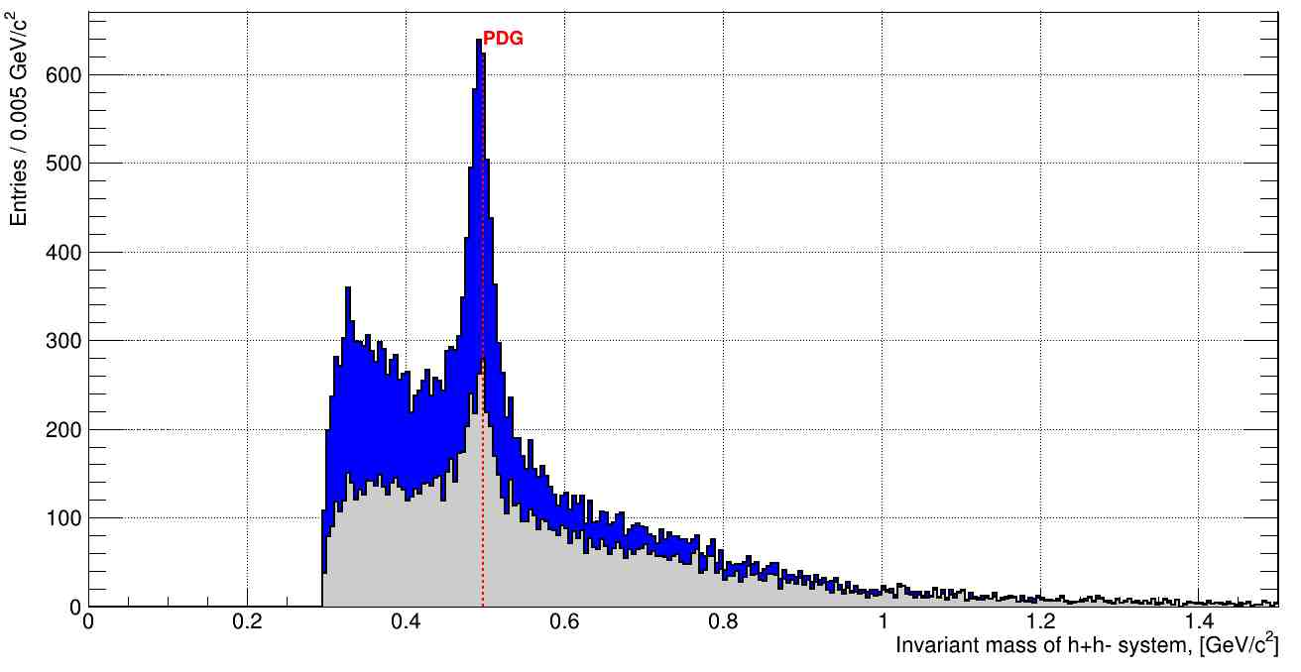
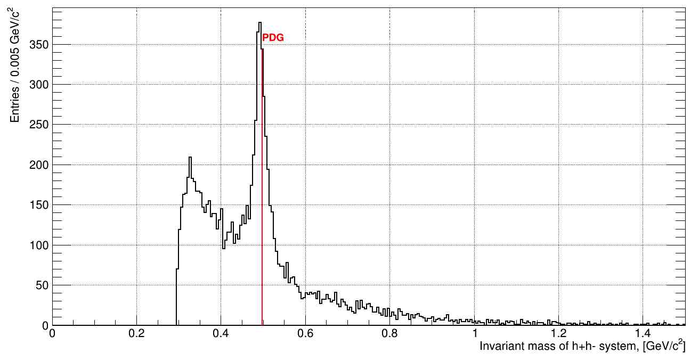
Отбор событий
5. Общая вершина между пучковым π⁻ - мезоном и V⁰ -частицей

Slide 21
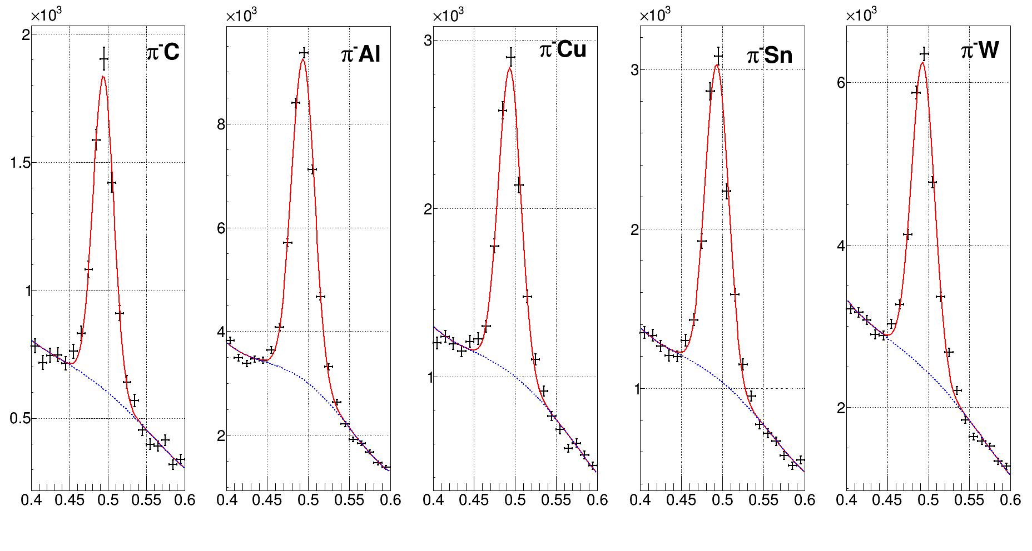
Общая статистика по зарегистрированным K⁰_{S} - мезонам
Реакция | Масса, [ГэВ] | σ_{M}, [ГэВ] | Число K⁰_{S}
$$π^{−}C→K_{S}^{0}+X$$ | 0.494±0.003 | 0.0134±0.0004 | 4109 ± 64
$$π^{−}Al→K_{S}^{0}+X$$ | 0.4934±0.0002 | 0.0140±0.0002 | 21536 ± 146
$$π^{−}Cu→K_{S}^{0}+X$$ | 0.4934±0.0003 | 0.0137±0.0003 | 6202 ± 78
$$π^{−}Sn→K_{S}^{0}+X$$ | 0.4929±0.0001 | 0.0141±0.0003 | 6926 ± 83
$$π^{−}W→K_{S}^{0}+X$$ | 0.4930±0.0002 | 0.0140±0.0002 | 13230 ± 115

Slide 22
Вычисление отношений инклюзивных дифференциальных сечений и A-зависимость
$$x_{F}=\frac{2p_{||}^{∗}}{\sqrt{s}}$$
$$\frac{dσ}{{dx}_{F}}=\frac{ε∙\left(\frac{{N\left(x_{F}\right)}^{A}}{J^{A}}−\frac{{N\left(x_{F}\right)}^{empty}}{J^{empty}}\right)∙A}{ε\left(x_{F}\right)∙ε_{д}∙Br\left(K_{S}^{0}→π^{+}π^{−}\right)∙Δx_{F}∙N_{A}∙ρ∙L}$$
$$R_{\frac{A}{Al}}\left(x_{F}\right)=\frac{ε_{A}∙\left(\frac{{N\left(x_{F}\right)}^{A}}{J^{A}}−\frac{{N\left(x_{F}\right)}^{empty}}{J^{empty}}\right)∙A∙ρ_{Al}∙L_{Al}}{ε_{Al}∙\left(\frac{{N\left(x_{F}\right)}^{Al}}{J^{Al}}−\frac{{N\left(x_{F}\right)}^{empty}}{J^{empty}}\right)∙A_{Al}∙ρ_{A}∙L_{A}}$$
$$\frac{dσ}{dp_{t}}=\frac{ε∙\left(\frac{{N\left(p_{t}\right)}^{A}}{J^{A}}−\frac{{N\left(p_{t}\right)}^{empty}}{J^{empty}}\right)∙A}{ε\left(p_{t}\right)∙ε_{д}∙Br\left(K_{S}^{0}→π^{+}π^{−}\right)∙Δp_{t}∙N_{A}∙ρ∙L}$$
$$R_{\frac{A}{Al}}\left(p_{t}\right)=\frac{ε_{A}∙\left(\frac{{N\left(p_{t}\right)}^{A}}{J^{A}}−\frac{{N\left(p_{t}\right)}^{empty}}{J^{empty}}\right)∙A∙ρ_{Al}∙L_{Al}}{ε_{Al}∙\left(\frac{{N\left(p_{t}\right)}^{Al}}{J^{A}}−\frac{{N\left(p_{t}\right)}^{empty}}{J^{empty}}\right)∙J_{A}∙A_{Al}∙ρ_{A}∙L_{A}}$$
$$σ_{R_{\frac{A}{Al}}}=\sqrt{{\left(\frac{∂R_{\frac{A}{Al}}}{∂N^{A}}\right)}^{2}∙{\left({∆N}^{A}\right)}^{2}+{\left(\frac{∂R_{\frac{A}{Al}}}{∂N^{Al}}\right)}^{2}∙{\left({∆N}^{Al}\right)}^{2}+{\left(\frac{∂R_{\frac{A}{Al}}}{∂N^{Empty}}\right)}^{2}∙{\left({∆N}^{Empty}\right)}^{2}}$$

Slide 23
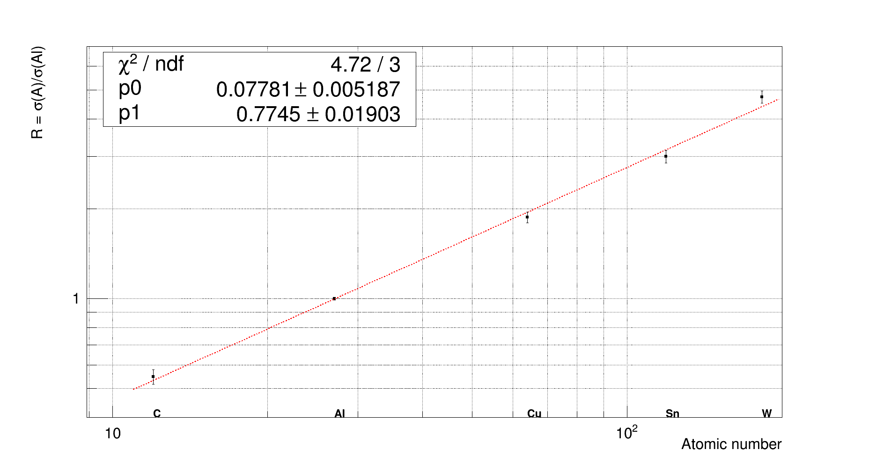
Вычисление отношений инклюзивных дифференциальных сечений и A-зависимость
$$R_{\frac{A}{Al}}= p_{0}∙A^{p_{1}}$$

Slide 24
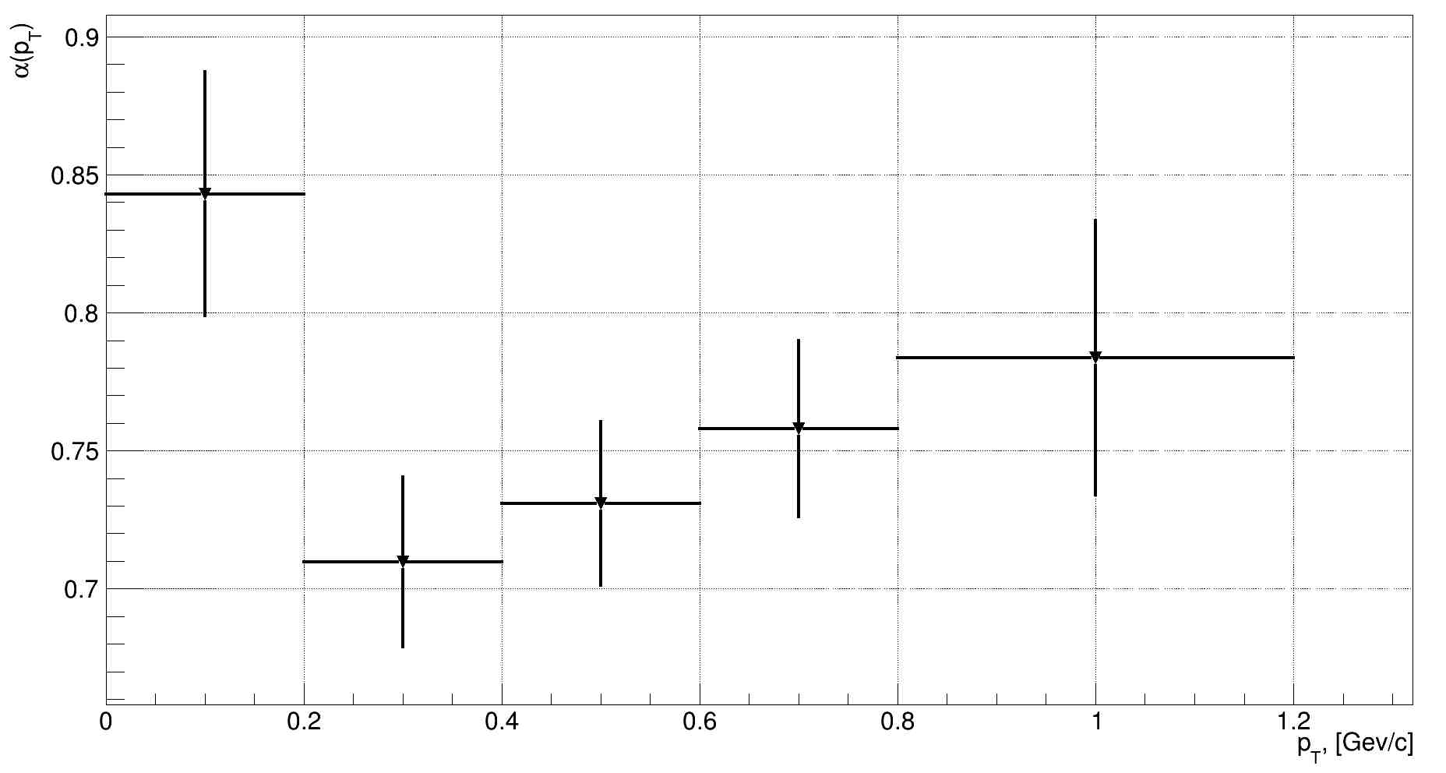
Вычисление отношений инклюзивных дифференциальных сечений и A-зависимость
 | 0 < p_{T} ≤ 0.2, ГэВ/c | 0.2 < p_{T} ≤ 0.4, ГэВ/c | 0.4 < p_{T} ≤ 0.6, ГэВ/c | 0.6 < p_{T} ≤ 0.8, ГэВ/c | 0.8 < p_{T} ≤ 1.2, ГэВ/c
α(p_{T}) | 0.843±0.044 | 0.709±0.030 | 0.730±0.029 | 0.758±0.031 | 0.783±0.049
χ²/ndf | 3.365/3 | 1.85/3 | 4.583/3 | 1.939/3 | 3.218/3

Slide 25
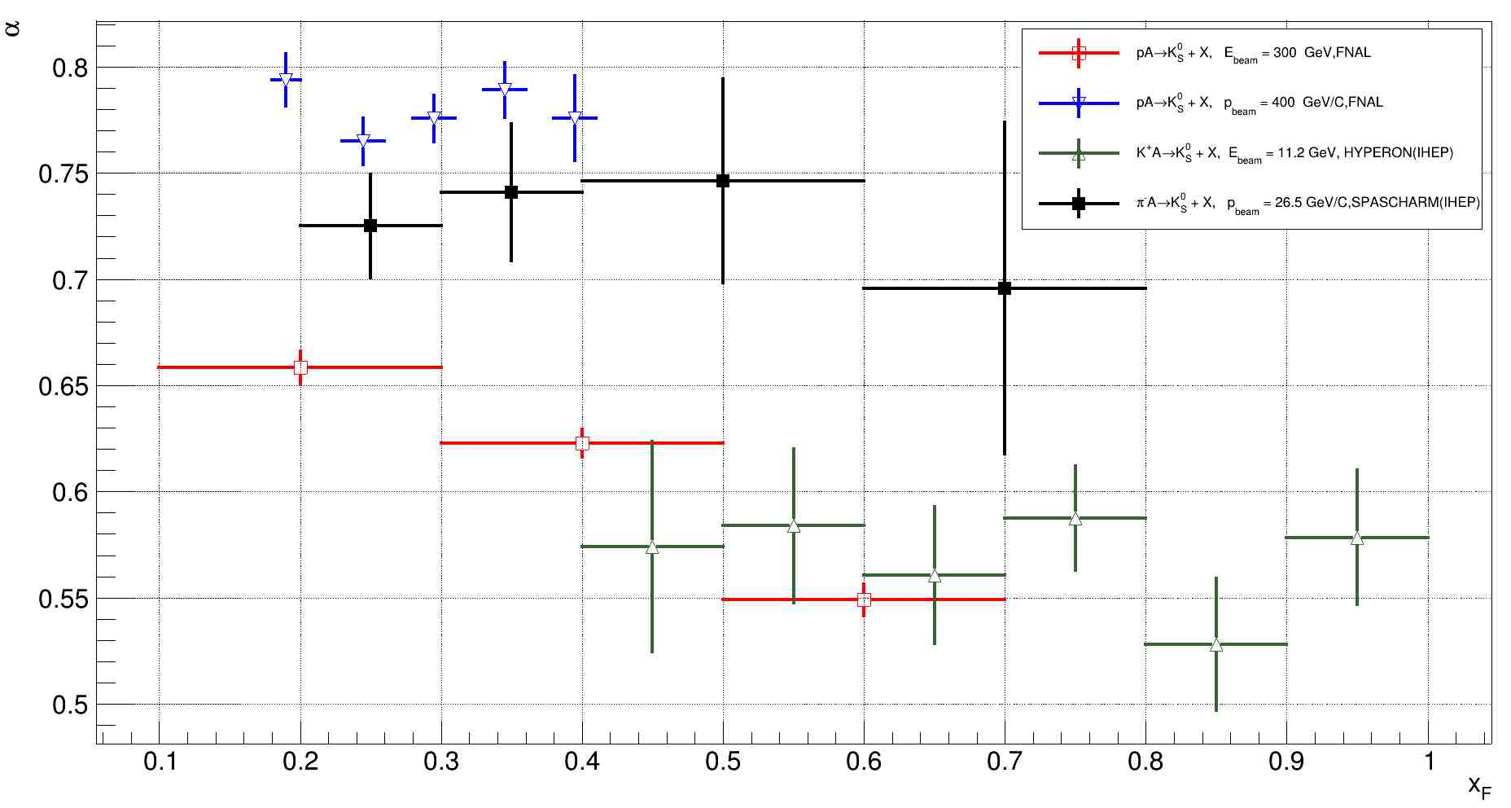
Вычисление отношений инклюзивных дифференциальных сечений и A-зависимость
 | $$0.2<x_{F}<0.3$$ | $$0.3<x_{F}<0.4$$ | $$0.4<x_{F}<0.6$$ | $$0.6<x_{F}<0.8$$
$$α\left(x_{F}\right)$$ | $$0.725±0.024$$ | $$0.740±0.031$$ | $$0.745±0.044$$ | $$0.695±0.077$$
$${χ^{2}}/{ndf}$$ | $${6.052}/3$$ | $${0.265}/3$$ | $${1.494}/3$$ | $${2.297}/3$$

Slide 26
Заключение
1. Измерены отношения дифференциальных сечений на четырех ядрах (C, Cu, Sn, W) к ядру Al для реакции $π^{−}A→K_{S}^{0}+X$ в диапазонах $0.2< x_{F}<0.8$ и $0.0 ГэВ/c< p_{t}<1.2$ $ГэВ/c$ при энергии 26 ГэВ
2. Для этих четырех ядер определен параметр α в зависимости $R_{\frac{A}{Al}}\left(A\right)\sim A^{α}$: $α=0.77±0.02.$ Значение параметра α в трех других экспериментах в диапазоне по энергиям 11 ГэВ – 400 ГэВ составляет 0.57 – 0.78
3. Зависимость параметра α от $x_{F}$ или $p_{t}$ не обнаружена
4. Разработан алгоритм выделения сигнала $K_{S}^{0}$-мезона, что необходимо для исследования спиновой выстроенности векторного $K^{∗±}(892)→K_{S}^{0}π^{±}$ мезона, что является следующей нашей задачей.
5. Работа выполнена в НИЦ КИ-ИФВЭ при частичной финансовой поддержке Российского Научного Фонда (грант № 22-12-00164).

